Slide 1
搭建JSP网站开发环境
本讲大纲：
1、JSP概述
2、JDK的安装与配置
3、Tomcat的安装与配置
4、MySQL数据库的安装与使用
5、Eclipse开发工具的安装与使用
Notes:
ff

Slide 2
JSP概述
JSP是Java Server Page的简称，它是由Sun公司倡导，与多个公司共同建立的一种技术标准，它建立在Servlet之上，用来开发动态网页。应用JSP，程序员或非程序员可以高效率的创建Web应用，并使得开发的Web应用具有安全性高、跨平台等优点。
Java的体系结构
JSP技术特征
JSP网站的执行过程
JSP开发及运行环境

Slide 3
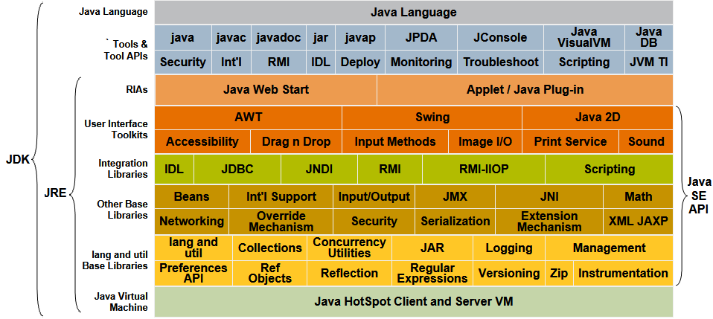
Java的体系结构
Java发展至今，按应用范围可以分为3个方面，即Java SE、Java EE和Java ME，也就是Sun ONE（Open Net Environment）体系。
Java SE
Java EE

Slide 4
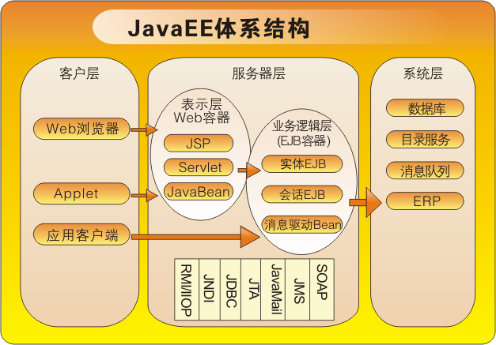
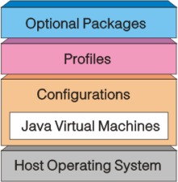
Java的体系结构
Java ME

Slide 5
JSP技术特征
JSP技术所开发的Web应用程序是基于Java的，它拥有Java语言跨平台的特性，以及业务代码分离、组件重用、基于Java Servlet功能和预编译等特征。下面分别向读者介绍JSP所具有的这些特性。
跨平台
业务代码分离
组件重用
基于Java Servlet功能
预编译

Slide 6
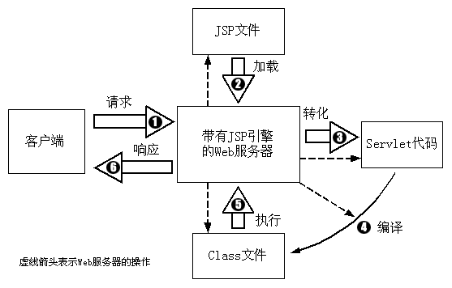
JSP网站的执行过程
当客户端浏览器向服务器发出请求访问一个JSP页面时，服务器根据该请求加载相应的JSP页面，并对该页面进行编译，然后执行。JSP网站的执行过程如下图所示。

Slide 7
JSP开发及运行环境
在搭建JSP网站的开发环境时，首先需要安装开发工具包JDK，然后安装Web服务器和数据库，这时Java Web应用的开发环境就搭建完成了。为了提高开发效率，通常还需要安装IDE（集成开发环境）工具。
开发工具包JDK
Web服务器
数据库
Web浏览器

Slide 8
JDK的安装与配置
在使用JSP开发网站之前，需要先安装和配置JDK，下面将具体介绍下载并安装JDK和配置环境变量的方法。
JDK的下载与安装
Windows系统下配置和测试JDK

Slide 9
Tomcat的安装与配置
Tomcat服务器是ApacheJakarta项目组开发的产品。当前的最新的版本是Tomcat 7，它能够支持Servlet 3.0和JSP2.2规范，并且具有免费和跨平台等诸多特性。Tomcat服务器已经成为学习开发Java Web应用的首选，下面将介绍Tomcat服务器的安装与配置。
下载和安装Tomcat服务器
Tomcat的目录结构
修改Tomcat的默认端口
部署Web应用

Slide 10
MySQL数据库的安装与使用
MySQL为数据库管理系统，可以用来存储项目中的数据。实际上，用来存储数据的数据库管理系统并不只MySQL一个，例如SQL Server也是一个很好的数据库管理系统。但是，MySQL以其短小精悍、功能齐全、运行极快和完全免费等优点，备份Java Web程序员所喜爱。下面将对MySQL的获得、安装和使用进行详细介绍。
MySQL数据库概述
下载和安装MySQL数据库
使用MySQL的图形化工具

Slide 11
Eclipse开发工具的安装与使用
Eclipse是一个基于Java的、开放源码的、可扩展的应用开发平台，它为编程人员提供了一流的Java集成开发环境（Integrated Development Environment，IDE）。它是一个可以用于构建集成Web和应用程序开发工具的平台，其本身并不会提供大量的功能，而是通过插件来实现程序的快速开发功能。但是，在Eclipse的官方网站中提供了一个Java EE版的Eclipse IDE。应用Eclipse IDE for Java EE，可以在不需要安装其他插件的情况下创建动态Web项目。
Eclipse的下载与安装
启动Eclipse
安装Eclipse中文语言包
Eclipse工作台

